Slide 1
SQL Result Comparator
ORACLE, MARIADB, POSTGRES에서 SELECT 쿼리 결과를 비교해 주는 사이트
[개인 프로젝트] 2024.10 – 2024.12
기술 스택
클라이언트: HTML, CSS, JavaScript
서버: Java, Spring Boot
DB: Oracle, PostgreSQL, MariaDB, Redis
모니터: Prometheus, Grafana, node-export
성능 테스트: k6
컨테이너: Docker, Docker Compose
인프라: AWS EC2, Render, Netlify
- AWS EC2(서울): CPU 1 Core / RAM 1GB
- Render(싱가폴): CPU 0.1 Core / RAM 0.5GB
- Render(Redis): CPU 0.006 Core / RAM 0.025GB

Slide 2
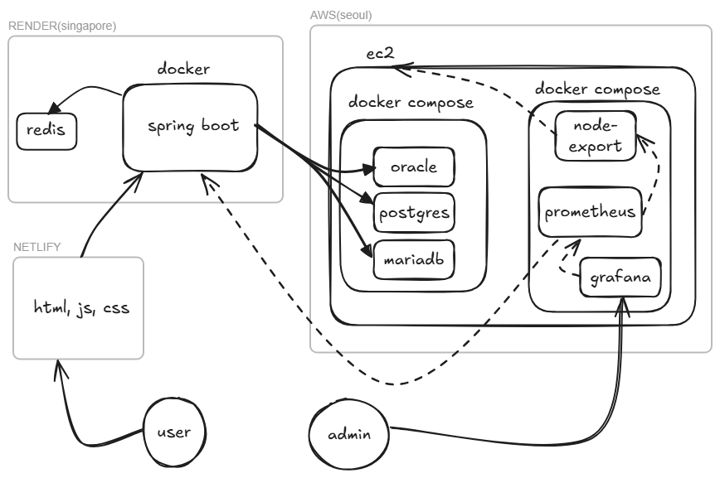
SQL Result Comparator
시스템 아키텍처

Slide 3
SQL Result Comparator
● <클라이언트> static file은 Netlify에 배포 • db 선택 및 쿼리 실행 시, 결과와 실행 계획 동시 출력. • Source DB와 Target DB에 쿼리 실행 시 결과에서 다른 부분 표시. • 서버 부하를 줄이기 위해, 동일 쿼리는 sessionStorage 사용. ● <API Server> docker Image를 Render에 배포 • Spring boot 사용. • db 기능 추가 시 수정이 용이하게 db마다 service impl 구현. • db 부하를 줄이고 빠른 응답을 위해, 동일 쿼리는 Redis 사용. | ● <DB> docker compose로 AWS EC2에 배포. • ORACLE, MARIADB, POSTGRES 사용. • 모든 db에 유사한 테이블 ddl 및 동일한 insert 데이터 사용. - Northwind 샘플 데이터 중 테이블 선택. ● <Monitoring> docker compose로 AWS EC2에 배포. • Prometheus, Grafana로 모니터링 구축 - EC2 상태 조회(node-export 사용) - spring boot 상태 조회(actuator, micrometer 사용) ● <부하 테스트> k6 사용. • Tomcat Thread Pool Size와 DB 별로 pool 사이즈 조정. • Redis 적용 전 후 비교.

Slide 4
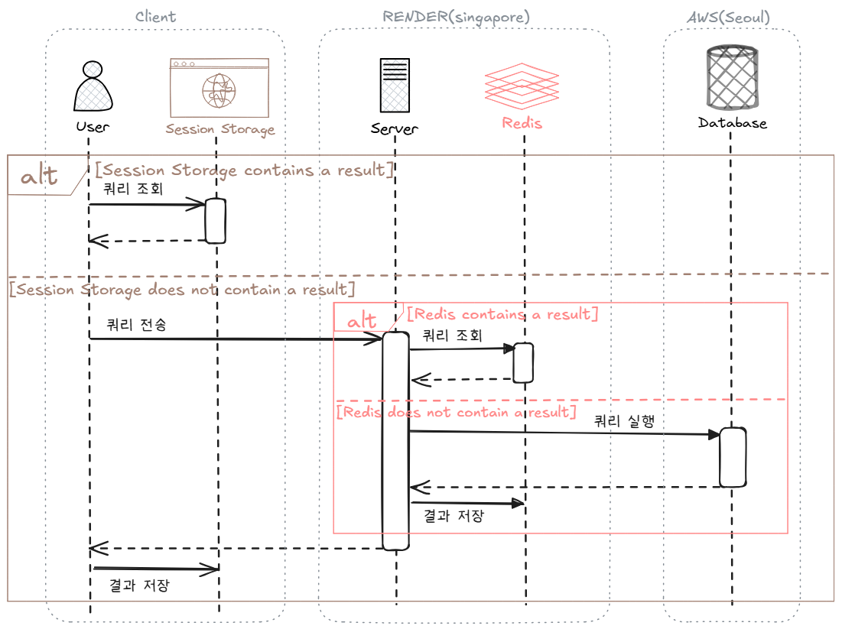
SQL Result Comparator
시퀀스 다이어그램

Slide 5
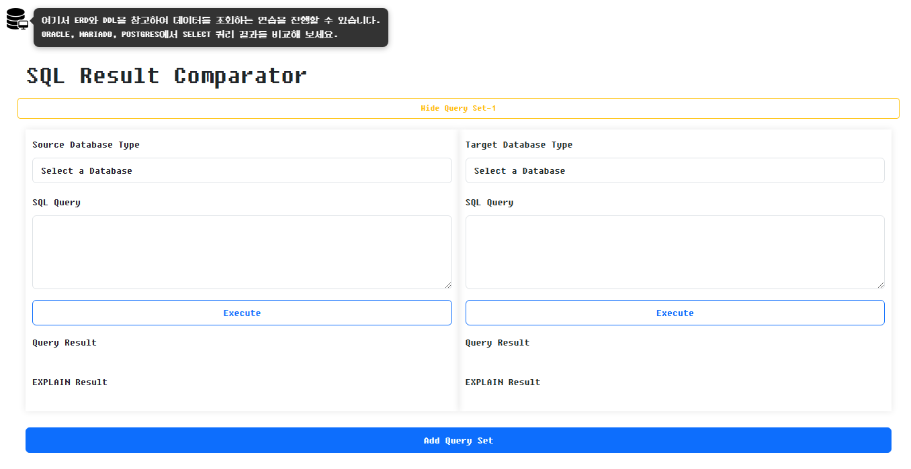
SQL Result Comparator
웹 화면
https://comparedb.netlify.app

Slide 6
SQL Result Comparator
부하 테스트: k6 사용
AWS EC2(서울): CPU 1 Core / RAM 1GB
- Oracle, Mariadb, Postgres, Prometheus, Grafana, node-export 사용.
Render(싱가폴): CPU 0.1 Core / RAM 0.5GB
- Spring boot 배포
- Redis: CPU 0.006 Core / RAM 0.025GB
사양에 맞춰 최대한 안정적인(CPU 70% 이하) 부하로 테스트.
Simple, Join, Aggregate 쿼리(총 8개)를 랜덤으로 API server 호출.
Redis 적용 전 후 비교.

Slide 7
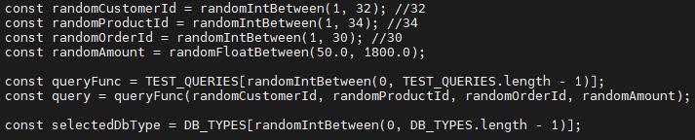
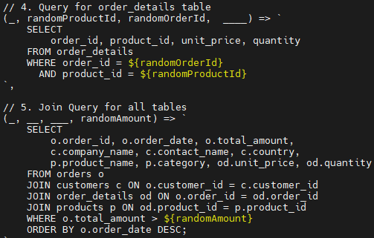
SQL Result Comparator
부하 테스트: Query Sample(총 8개)
최대한 다양한 쿼리가 실행되도록 random 값 사용. (randomAmount: 랜덤 실수)

Slide 8
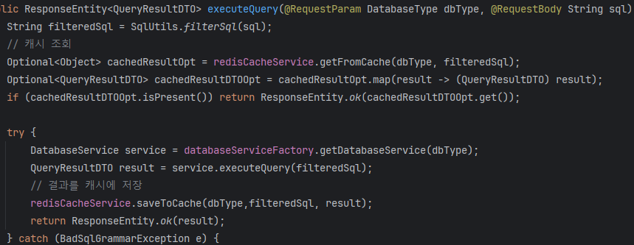
SQL Result Comparator
부하 테스트: 결과
RDBMS | TPS | Latency(ms) | CPU(%)
ORACLE | 7 | 2920 | 70
POSTGRES | 21 | 280 | 5
MARIADB | 21 | 270 | 5
RANDOM | 17 | 570 | 65
Redis 적용1 (모든 DB 쿼리 저장)
RANDOM | 16.7 | 635 | 50
Redis 적용2 (ORACLE 쿼리 저장)
RANDOM | 18 | 513 | 45
Redis 적용1 문제: 메모리(25MB) 부족으로 모든 DB 쿼리를 Redis에 저장할 때 eviction이 자주 발생.
개선: ORACLE 쿼리만 저장하고, randomAmount는 소수점 2자리로 제한

